Slide 1
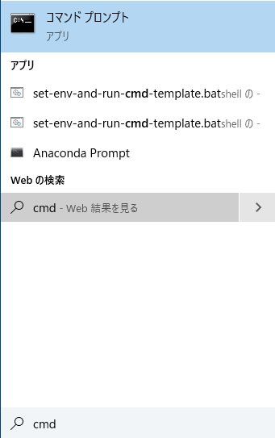
コマンドプロンプトの起動

Slide 2
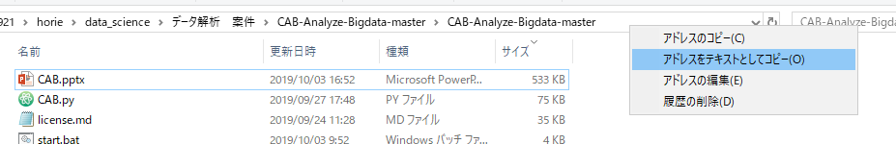
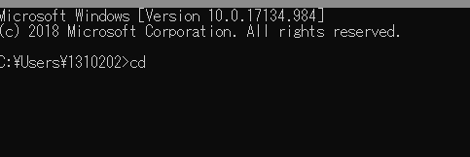
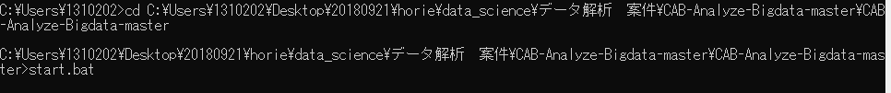
start.batの
フォルダパスをコピー
・cdと入力
・右クリックでアドレスを貼り付け
・Enter
・start.bat と入力
・Enter

